Slide 1



BỘ SÁCH GIÁO KHOA
KẾT NỐI TRI THỨC VỚI CUỘC SỐNG
LỚP 8

Slide 2
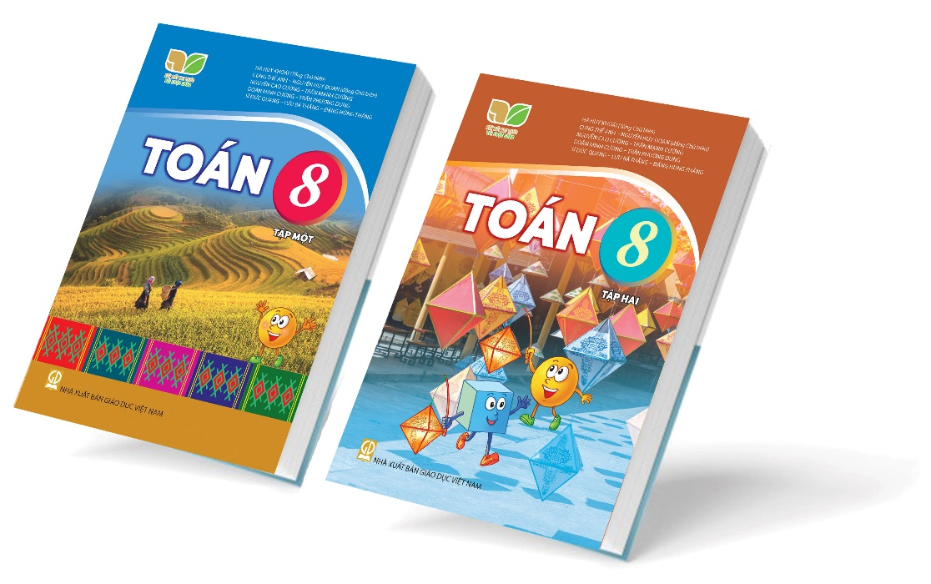
BỒI DƯỠNG GIÁO VIÊN
Sử dụng SGK Toán 8 KNTTvCS
TOÁN 8
TỔNG CHỦ BIÊN: Hà Huy Khoái
ĐỒNG CHỦ BIÊN: Cung Thế Anh, Nguyễn Huy Đoan
TÁC GIẢ: Nguyễn Cao Cường, Trần Mạnh Cường,
Doãn Minh Cường, Trần Phương Dung,
Sĩ Đức Quang, Lưu Bá Thắng,
Đặng Hùng Thắng

Slide 3

PHẦN 2.
Một số vấn đề về kiểm tra đánh giá
và tổ chức thực hiện các hoạt động thực hành trải nghiệm
theo SGK toán 8
(Bộ sách Kết nối tri thức với cuộc sống)

Slide 4

NỘI DUNG BÁO CÁO PHẦN 2
IV. Kiểm tra đánh giá môn Toán theo định hướng tiếp cận phẩm chất, năng lực
V. Tổ chức thực hiện các hoạt động thực hành trải nghiệm theo SGK Toán 8
VI. Phân tích video một tiết dạy minh hoạ

Slide 5
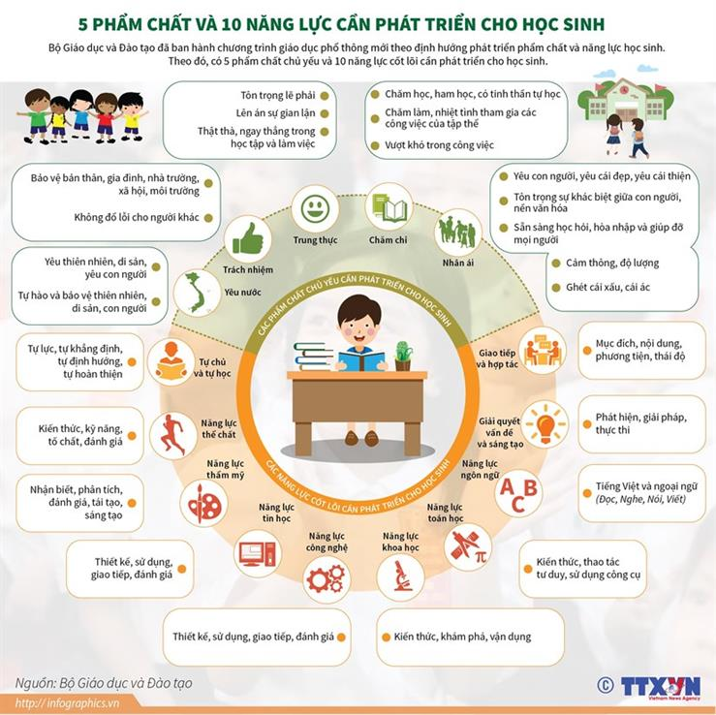

Slide 6
IV
KIỂM TRA ĐÁNH GIÁ MÔN TOÁN THEO ĐỊNH HƯỚNG TIẾP CẬN PHẨM CHẤT, NĂNG LỰC
Kiểm tra đánh giá kết quả học tập môn Toán được quy định rõ tại Thông tư 22/2021/TT-BGDĐT. Theo đó, đánh giá thường xuyên được thực hiện thông qua: hỏi – đáp, viết, thuyết trình, thực hành, thí nghiệm, sản phẩm học tập (mỗi học kì lấy 4 đầu điểm); đánh giá định kì (giữa kì và đánh giá cuối kì) được thực hiện thông qua: bài kiểm tra (trên giấy hoặc trên máy tính), bài thực hành, dự án học tập (lấy 2 đầu điểm).

Slide 7
IV
KIỂM TRA ĐÁNH GIÁ MÔN TOÁN THEO ĐỊNH HƯỚNG TIẾP CẬN PHẨM CHẤT, NĂNG LỰC
Năng lực là gì?
Theo OECD: Năng lực là khả năng đáp ứng một cách hiệu quả những yêu cầu phức hợp trong một bối cảnh cụ thể.
Theo CT GDPT 2018: Năng lực là thuộc tính cá nhân được hình thành, phát triển nhờ tố chất sẵn có và quá trình học tập, rèn luyện, cho phép con người huy động tổng hợp các kiến thức, kĩ năng và các thuộc tính cá nhân khác như hứng thú, niềm tin, ý chí,... thực hiện thành công một loại hoạt động nhất định, đạt kết quả mong muốn trong những điều kiện cụ thể.

Slide 8
IV
KIỂM TRA ĐÁNH GIÁ MÔN TOÁN THEO ĐỊNH HƯỚNG TIẾP CẬN PHẨM CHẤT, NĂNG LỰC
Đánh giá kết quả học tập theo định hướng tiếp cận năng lực cần chú trọng vào khả năng vận dụng sáng tạo tri thức trong những tình huống ứng dụng khác nhau. Hay nói cách khác, đánh giá theo năng lực là đánh giá kiến thức, kĩ năng và thái độ trong những bối cảnh có ý nghĩa.
Không có mâu thuẫn giữa đánh giá năng lực và đánh giá kiến thức, kĩ năng; đánh giá năng lực được coi là bước phát triển cao hơn so với đánh giá kiến thức, kĩ năng. Để chứng minh học sinh có năng lực ở một mức độ nào đó, phải tạo cơ hội cho học sinh được giải quyết vấn đề trong tình huống mang tính thực tiễn.

Slide 9
IV
KIỂM TRA ĐÁNH GIÁ MÔN TOÁN THEO ĐỊNH HƯỚNG TIẾP CẬN PHẨM CHẤT, NĂNG LỰC
Vận dụng kết hợp nhiều hình thức đánh giá, nhiều phương pháp đánh giá và vào những thời điểm thích hợp.
Đánh giá quá trình (hay đánh giá thường xuyên): đi liền với tiến trình hoạt động học tập của học sinh, tránh tách rời giữa quá trình dạy học và quá trình đánh giá, bảo đảm mục tiêu đánh giá vì sự tiến bộ trong học tập của học sinh.
Đánh giá định kì (hay đánh giá tổng kết): đánh giá việc thực hiện các mục tiêu học tập.

Slide 10
KIỂM TRA ĐÁNH GIÁ MÔN TOÁN THEO ĐỊNH HƯỚNG TIẾP CẬN PHẨM CHẤT, NĂNG LỰC
IV
Đánh giá năng lực học sinh thông qua các bằng chứng biểu hiện kết quả đạt được trong quá trình thực hiện các hành động của học sinh. Tiến trình đánh giá gồm các bước cơ bản như: xác định mục đích đánh giá; xác định bằng chứng cần thiết; lựa chọn các phương pháp, công cụ đánh giá thích hợp; thu thập bằng chứng; giải thích bằng chứng và đưa ra nhận xét.
Chú trọng việc lựa chọn phương pháp, công cụ đánh giá các thành tố của năng lực toán học.

Slide 11
IV
KIỂM TRA ĐÁNH GIÁ MÔN TOÁN THEO ĐỊNH HƯỚNG PHÁT TRIỂN PHẨM CHẤT, NĂNG LỰC
Một trong những mục tiêu chủ yếu của Chương trình giáo dục phổ thông môn Toán năm 2018 là hình thành và phát triển năng lực toán học, bao gồm 5 thành tố cốt lõi sau:
  Năng lực tư duy và lập luận toán học
  Năng lực mô hình hoá toán học
  Năng lực giải quyết vấn đề toán học
  Năng lực giao tiếp toán học
  Năng lực sử dụng các công cụ, phương tiện học toán
Qua đó, góp phần hình thành và phát triển ở học sinh các phẩm chất chủ yếu và năng lực chung theo các mức độ phù hợp theo quy định của Chương trình tổng thể.

Slide 12
Năng lực Toán học
1. Năng lực tư duy và lập luận Toán học, thể hiện qua:
Thực hiện được các thao tác tư duy như: so sánh, phân tích, tổng hợp, đặc biệt hoá, khái quát hoá, tương tự hoá, quy nạp, diễn dịch.
Chỉ ra được chứng cứ, lí lẽ và biết lập luận hợp lí trước khi kết luận.
Giải thích hoặc điều chỉnh được cách thức giải quyết vấn đề về phương diện Toán học.

Slide 13
Năng lực Toán học
2. Năng lực mô hình hóa Toán học thể hiện qua :
Xác định được mô hình Toán học (gồm công thức, phương trình, bảng biểu, đồ thị,...) cho tình huống xuất hiện trong bài toán thực tiễn.
Giải quyết được những vấn đề Toán học trong mô hình được thiết lập.
Thể hiện và đánh giá được lời giải trong ngữ cảnh thực tế và cải tiến được mô hình nếu cách giải quyết không phù hợp.

Slide 14
Năng lực Toán học
3. Năng lực giải quyết vấn đề Toán học thể hiện qua:
Nhận biết, phát hiện được vấn đề cần giải quyết bằng Toán học.
Lựa chọn, đề xuất được cách thức, giải pháp giải quyết vấn đề.
Sử dụng được kiến thức, kỹ năng toán học tương thích để giải quyết vấn đề đặt ra.
Đánh giá được giải pháp đề ra và khái quát hóa được cho vấn đề tương tự.

Slide 15
Năng lực Toán học
4. Năng lực giao tiếp Toán học thể hiện qua:
Nghe hiểu, đọc hiểu và ghi chép được các thông tin Toán học.
Trình bày, diễn đạt (nói hoặc viết) được các nội dung, ý tưởng, giải pháp Toán học trong sự tương tác với người khác.
Sử dụng được hiệu quả ngôn ngữ Toán học (chữ số, chữ cái, kí hiệu, biểu đồ, đồ thị, các liên kết lôgic,...) kết hợp với ngôn ngữ thông thường hoặc động tác hình thể khi trình bày, giải thích và đánh giá các ý tưởng Toán học.
Thể hiện được sự tự tin khi trình bày, diễn đạt, nêu câu hỏi, thảo luận, tranh luận các nội dung Toán học.

Slide 16
Năng lực toán học
5. Năng lực sử dụng công cụ, phương tiện học Toán:
Nhận biết được tên gọi, tác dụng, quy cách sử dụng, cách thức bảo quản đồ dùng, dụng cụ trực quan, phương tiện khoa học công nghệ.
Sử dụng được các công cụ, phương tiện học Toán, đặc biệt là phương tiện khoa học công nghệ để tìm tòi, khám phá và giải quyết vấn đề Toán học (phù hợp với đặc điểm nhận thức lứa tuổi).
Nhận biết được các ưu điểm, hạn chế của những công cụ, phương tiện hỗ trợ để có cách sử dụng hợp lí.

Slide 17

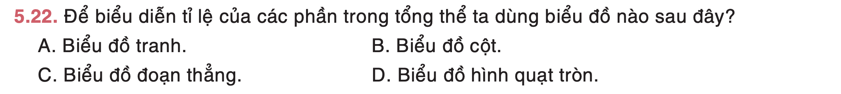
Đánh giá năng lực tư duy và lập luận toán học
+ So sánh, phân tích, tổng hợp
+ Lập luận, chứng cứ hợp lí để kết luận
+ Điều chỉnh phương thức giải quyết vấn đề
Ví dụ 1 (Lựa chọn biểu đồ) [BT 5.22, SGK Toán 8, Tập 1, tr. 109]

Slide 18
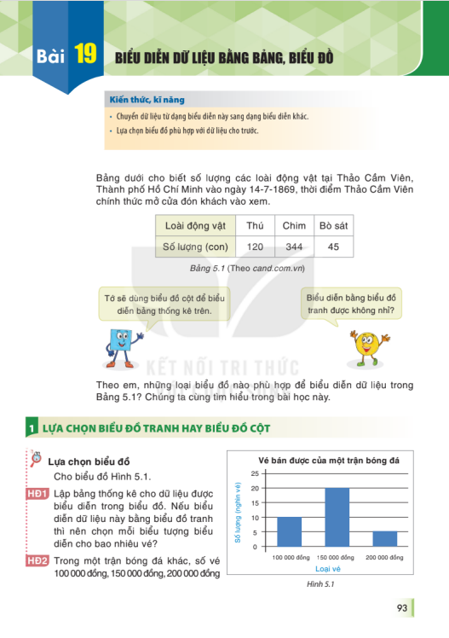
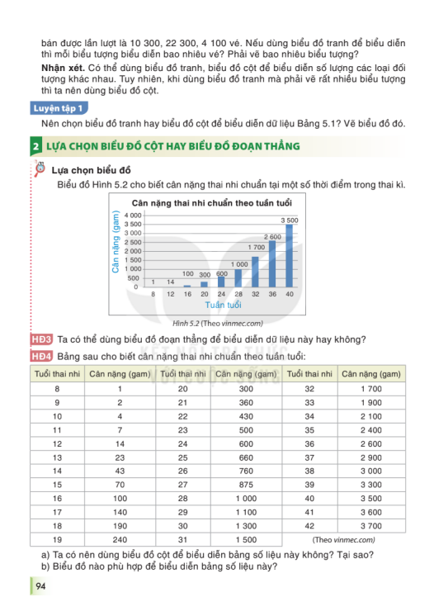
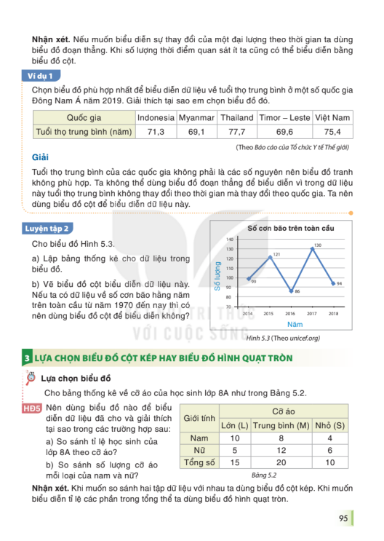

Slide 19
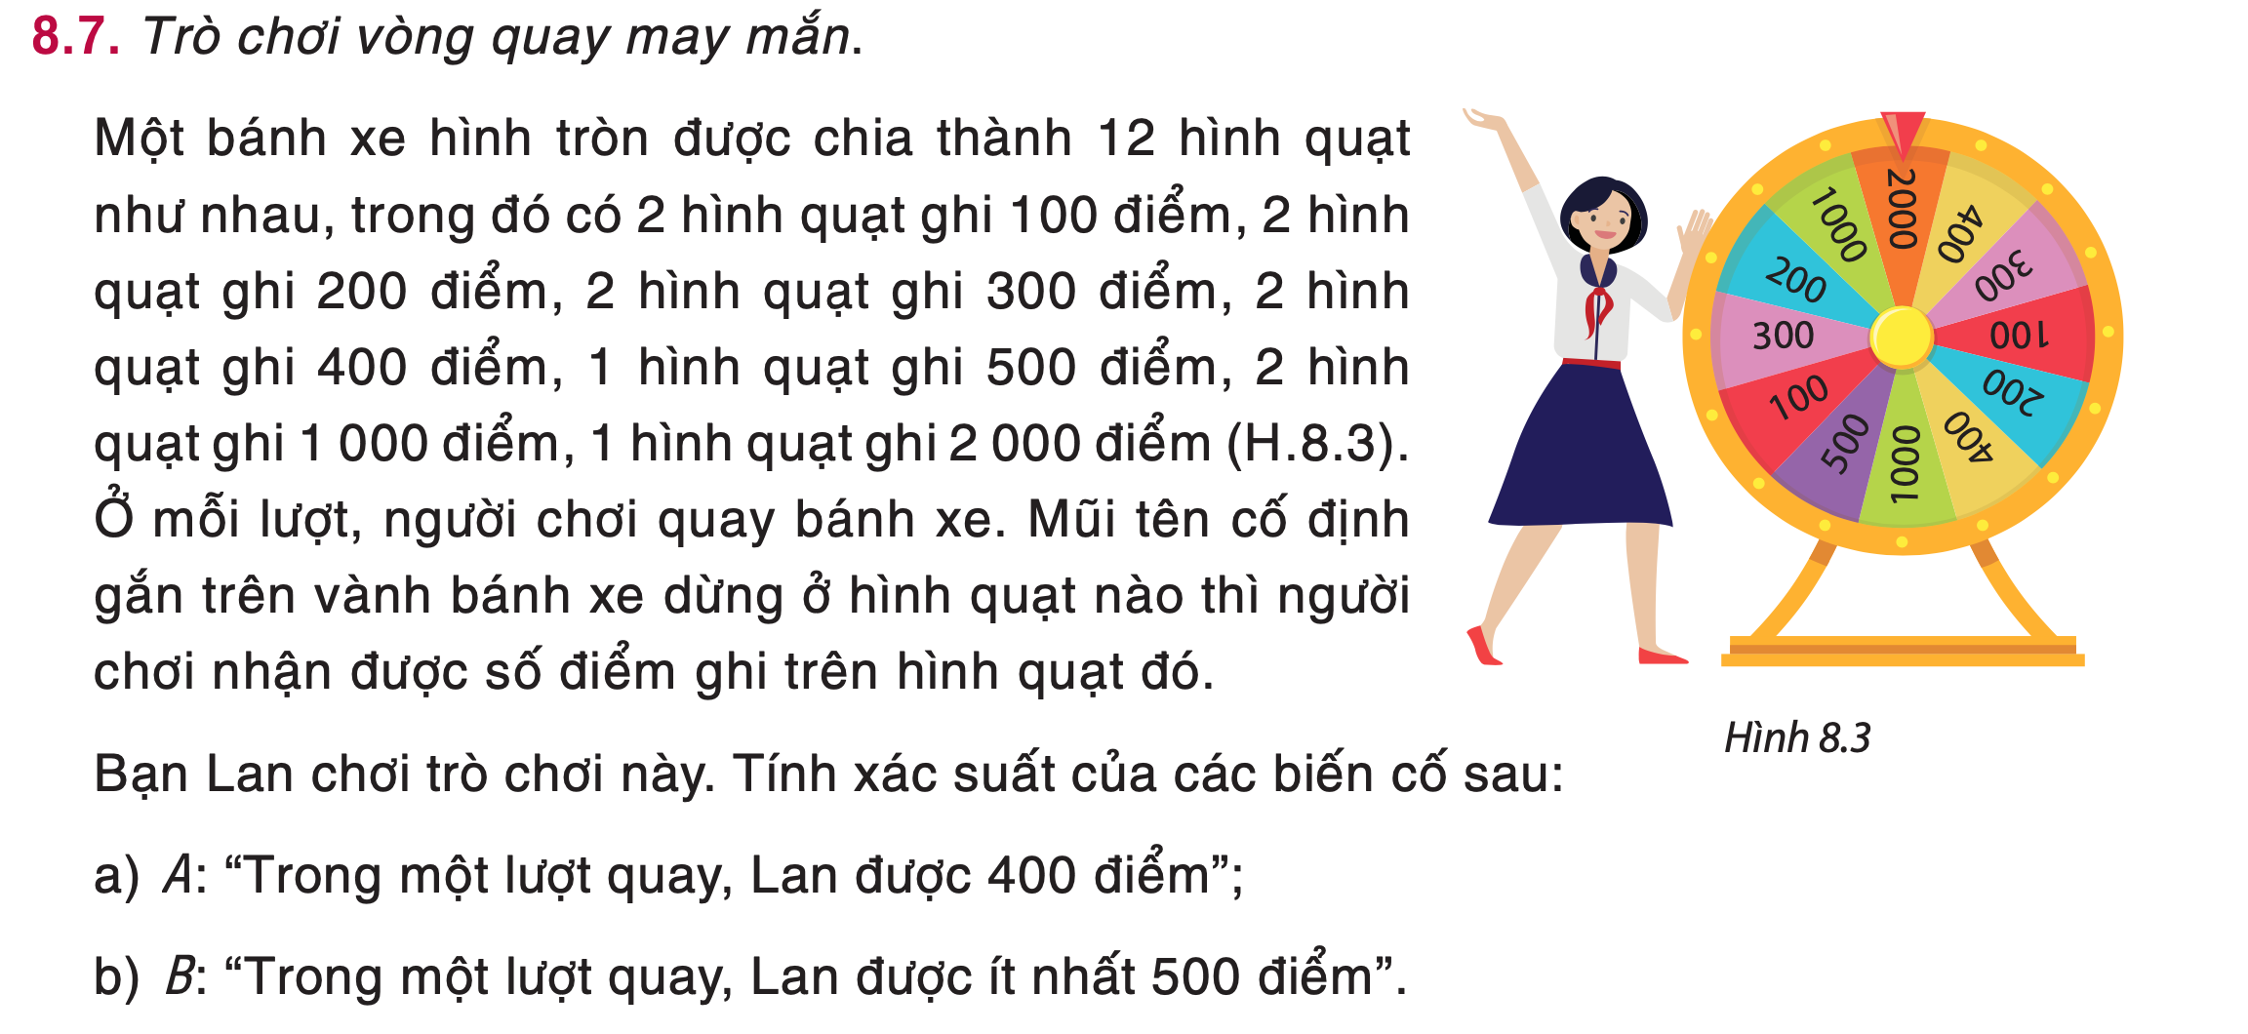
Đánh giá năng lực tư duy và lập luận toán học
+ So sánh, phân tích, tổng hợp
+ Lập luận, chứng cứ hợp lí để kết luận
+ Điều chỉnh phương thức giải quyết vấn đề
Ví dụ 2 (Tính xác suất của biến cố) [BT 8.7, SGK Toán 8, Tập 2, tr. 66]

Slide 20
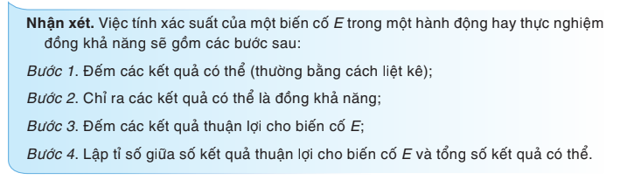
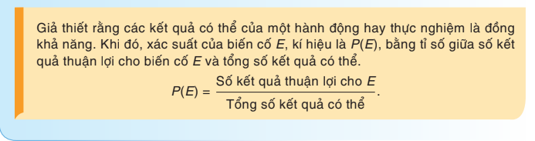

Slide 21
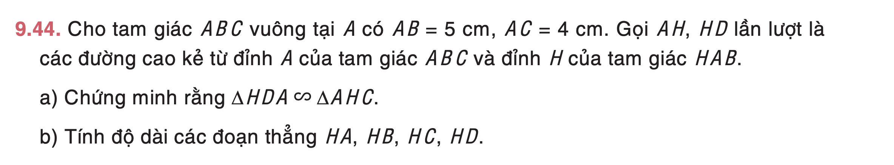
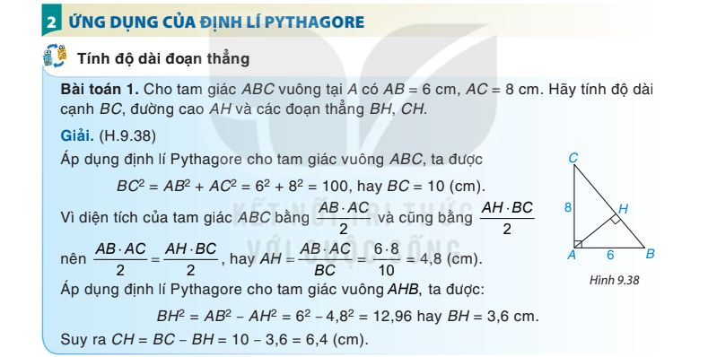
Đánh giá năng lực tư duy và lập luận toán học
+ So sánh, phân tích, tổng hợp
+ Lập luận, chứng cứ hợp lí để kết luận
+ Điều chỉnh phương thức giải quyết vấn đề
Ví dụ 3 (Chứng minh tam giác đồng dạng) [BT 9.44, SGK Toán 8, Tập 2, tr. 111]

Slide 22

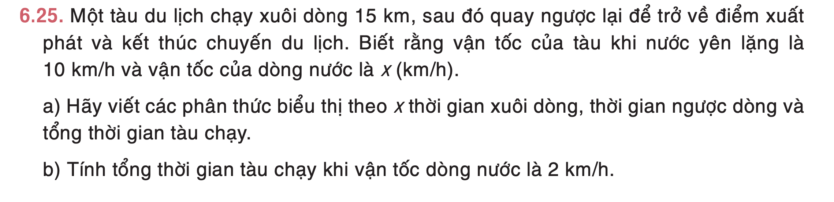
Đánh giá năng lực mô hình hoá toán học, giải quyết vấn đề toán học
+ Công thức, phương trình, biểu bảng
+ Giải quyết vấn đề thực tế bằng mô hình thiết lập
+ Điều chỉnh phù hợp thực tế
Ví dụ 1 (Vận dụng thực tế của phân thức đại số)
[BT 6.25, SGK Toán 8, Tập 2, tr. 19]

Slide 23
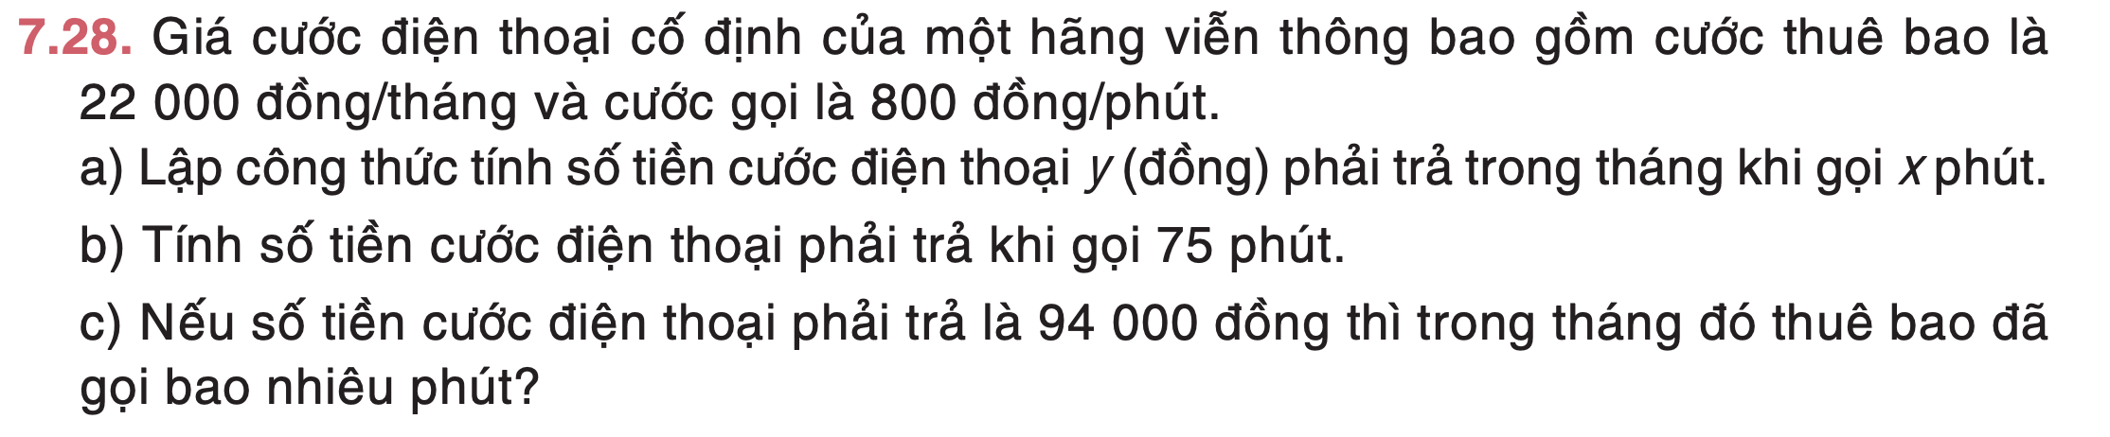
Đánh giá năng lực mô hình hoá toán học, giải quyết vấn đề toán học
+ Công thức, phương trình, biểu bảng
+ Giải quyết vấn đề thực tế bằng mô hình thiết lập
+ Điều chỉnh phù hợp thực tế
Ví dụ 2 (Vận dụng thực tế của hàm số bậc nhất)
[BT 7.28, SGK Toán 8, Tập 2, tr. 50]

Slide 24
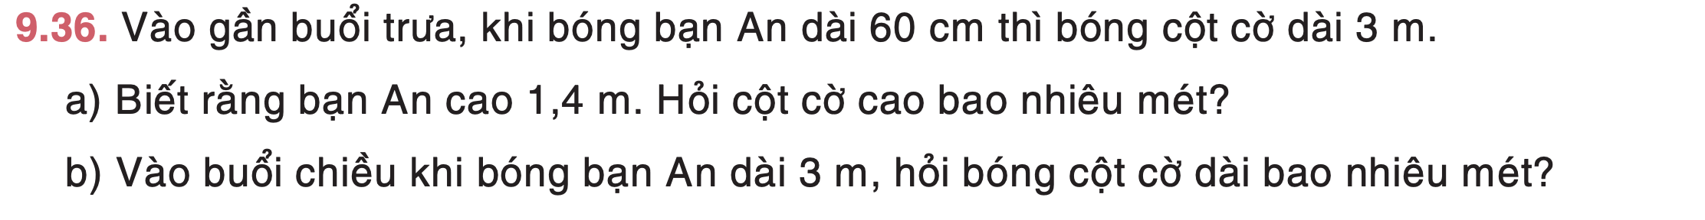
Đánh giá năng lực mô hình hoá toán học, giải quyết vấn đề toán học
+ Công thức, phương trình, biểu bảng
+ Giải quyết vấn đề thực tế bằng mô hình thiết lập
+ Điều chỉnh phù hợp thực tế
Ví dụ 3 (Vận dụng thực tế của tam giác vuông đồng dạng)
[BT 9.36, SGK Toán 8, Tập 2, tr. 109]

Slide 25
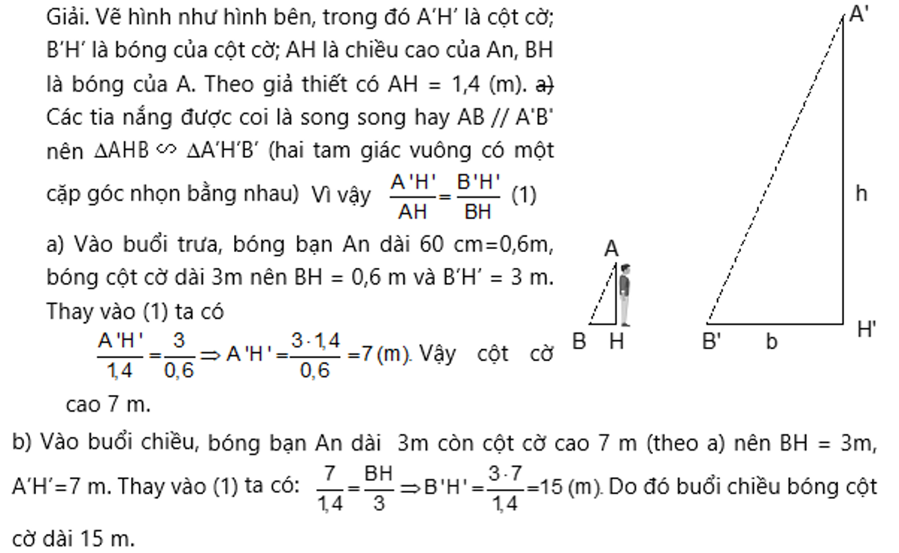

Slide 26
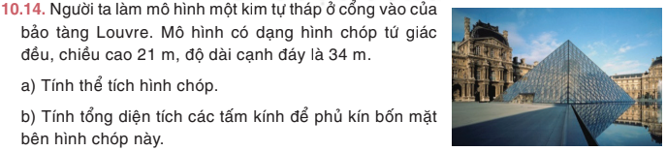
Đánh giá năng lực mô hình hoá toán học, giải quyết vấn đề toán học
+ Công thức, phương trình, biểu bảng
+ Giải quyết vấn đề thực tế bằng mô hình thiết lập
+ Điều chỉnh phù hợp thực tế
Ví dụ 4 (Vận dụng thực tế của hình chóp tứ giác đều)
[BT 10.14, SGK Toán 8, Tập 2, tr. 122]

Slide 27

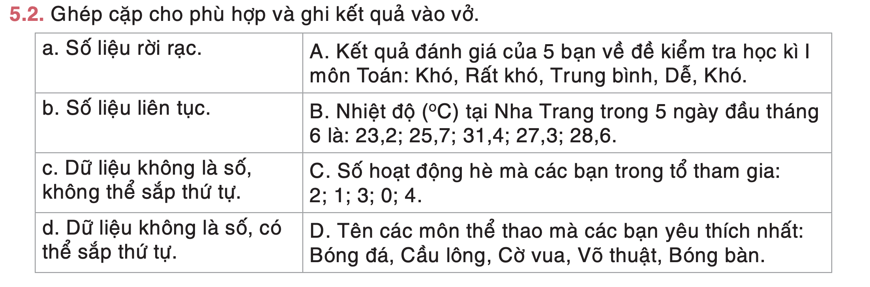
Đánh giá năng lực giao tiếp toán học:
+ Sử dụng đúng thuật ngữ toán học;
+ Đọc thông tin từ hình vẽ, bảng biểu;
+ Phát hiện sai lầm trong lập luận hoặc trong lời giải;…
Ví dụ 1 (Sử dụng đúng thuật ngữ) [BT 5.2, SGK Toán 8, Tập 1, tr. 92]

Slide 28
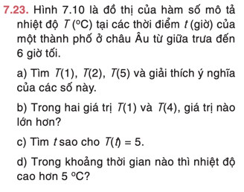
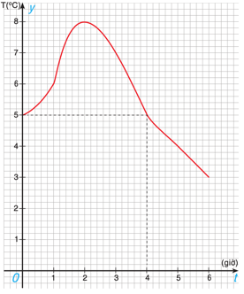
Đánh giá năng lực giao tiếp toán học:
+ Sử dụng đúng thuật ngữ toán học;
+ Đọc thông tin từ hình vẽ, bảng biểu;
+ Phát hiện sai lầm trong lập luận hoặc trong lời giải;…
Ví dụ 2 (Đọc thông tin từ đồ thị) [BT 7.23, SGK Toán 8, Tập 2, tr. 46]

Slide 29
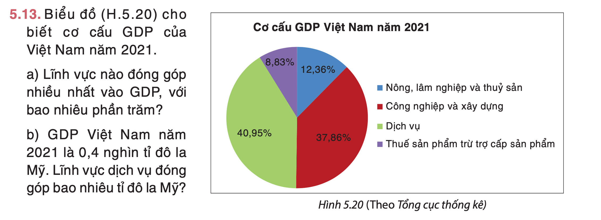
Đánh giá năng lực giao tiếp toán học:
+ Sử dụng đúng thuật ngữ toán học;
+ Đọc thông tin từ hình vẽ, bảng biểu;
+ Phát hiện sai lầm trong lập luận hoặc trong lời giải;…
Ví dụ 3 (Đọc thông tin từ biểu đồ) [BT 5.13, SGK Toán 8, Tập 1, tr. 105]

Slide 30
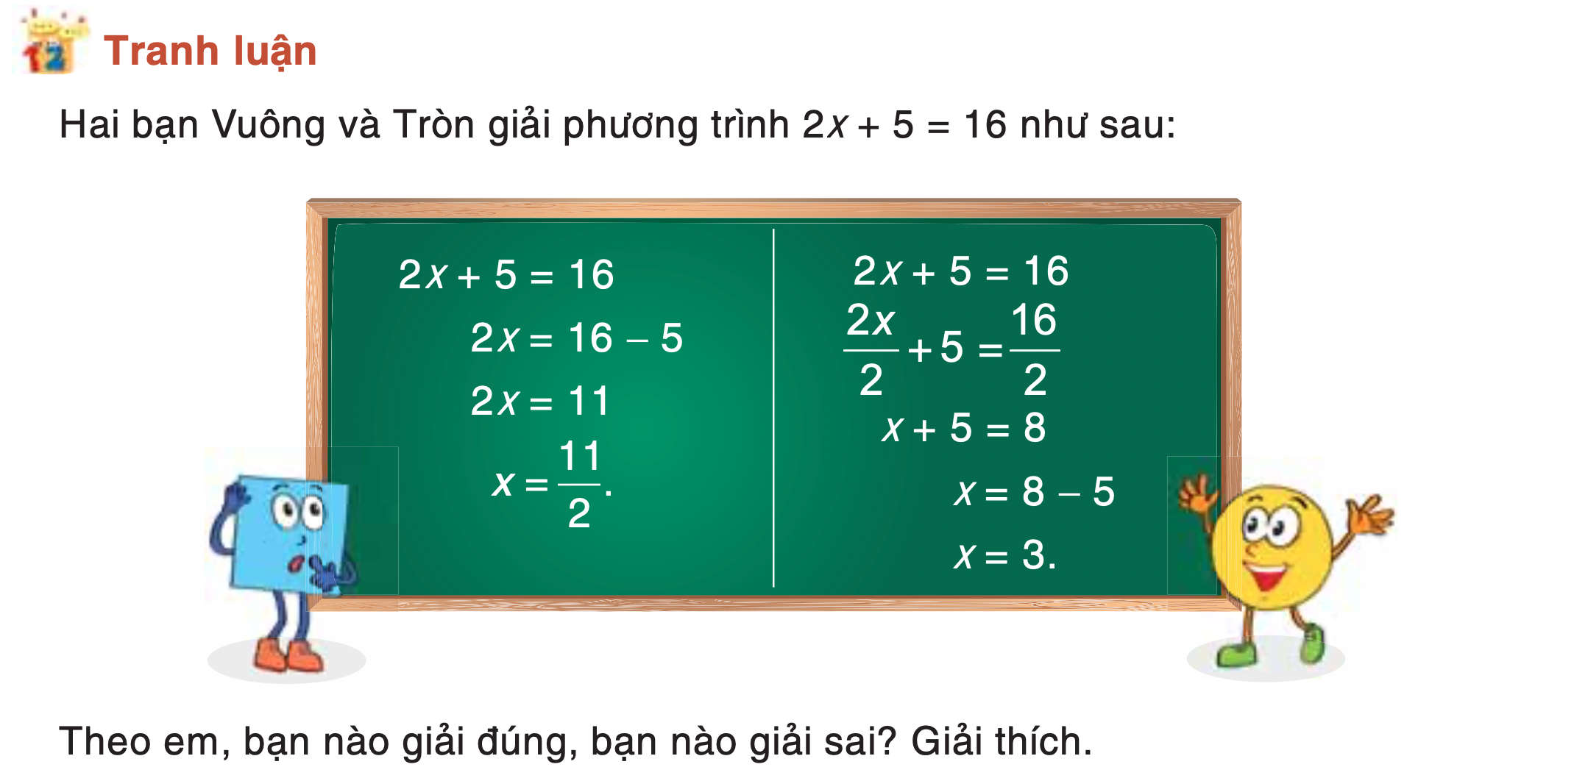
Đánh giá năng lực giao tiếp toán học:
+ Sử dụng đúng thuật ngữ toán học;
+ Đọc thông tin từ hình vẽ, bảng biểu;
+ Phát hiện sai lầm trong lập luận hoặc trong lời giải;…
Ví dụ 4 (Phát hiện sai lầm trong lập luận) [Tranh luận, SGK Toán 8, Tập 2, tr. 30]

Slide 31

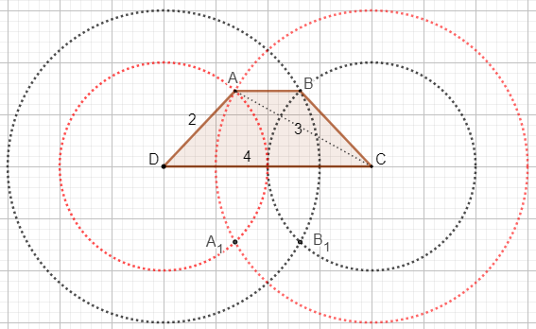
Đánh giá năng lực sử dụng công cụ, phương tiện học toán:
+ Sử dụng máy tính cầm tay; vẽ hình hình học bằng dụng cụ học tập.
+ Sưu tầm, tìm kiếm thông tin trên Internet và các nguồn khác để thực hiện các dự án
học tập (chẳng hạn tìm hiểu lịch sử toán học, ứng dụng của toán học trong thực tiễn),…
Ví dụ 1 (Sử dụng dụng cụ học tập, vẽ hình theo yêu cầu)
[BT 3.6, SGK Toán 8, Tập 1, tr. 55]
- Vẽ tam giác ACD có DC = 4; DA = 2; CA= 3
- Vẽ tam giác BCD có DC = 4; DB = 3; CB= 2

Slide 32
Đánh giá năng lực sử dụng công cụ, phương tiện học toán:
+ Sử dụng máy tính cầm tay; vẽ hình hình học bằng dụng cụ học tập.
+ Sưu tầm, tìm kiếm thông tin trên Internet và các nguồn khác để thực hiện các dự án
học tập (chẳng hạn tìm hiểu lịch sử toán học, ứng dụng của toán học trong thực tiễn),…
Ví dụ 2 (Dự án học tập nhỏ) [Có thể tham khảo thêm các chủ đề gợi ý trong phần Thực hành trải nghiệm] trang 117 Toán 8 tập 2
a) Một vài ứng dụng của hàm số bậc nhất trong tài chính
- Xây dựng công thức của hàm chi phí;
- Phương pháp khấu hao đường thẳng;
- Hàm cung và hàm cầu của một mặt hàng. Mức giá cân bằng.
b) Các phương pháp đo đạc gián tiếp (nhờ sử dụng các định lí Thalès, định lí Pythagore và tam giác đồng dạng)
Dùng định lí Thalès để đo chiều cao (của cột cờ, ngọn cây, toà nhà, ...);
Dùng định lí Pythagore và tam giác đồng dạng để đo khoảng cách đến những điểm không tới được.

Slide 33
Đánh giá năng lực sử dụng công cụ, phương tiện học toán:
+ Sử dụng máy tính cầm tay; vẽ hình hình học bằng dụng cụ học tập.
+ Sưu tầm, tìm kiếm thông tin trên Internet và các nguồn khác để thực hiện các dự án
học tập (chẳng hạn tìm hiểu lịch sử toán học, ứng dụng của toán học trong thực tiễn),…
Ví dụ 3 (Tìm hiểu về các nhà toán học Thalès, Pythagore và những đóng góp của họ)
Tìm hiểu về tiểu sử của Thalès và Pythagore:
+ Tiểu sử của Thalès;
+ Tiểu sử của Pythagore.
Những đóng góp của Thales và Pythagore:
+ Định lí Thalès: Các mở rộng và ứng dụng;
+ Định lí Pythagore: Các mở rộng và ứng dụng.

Slide 34
TỔ CHỨC VÀ THỰC HIỆN CÁC HOẠT ĐỘNG THỰC HÀNH TRẢI NGHIỆM TRONG TOÁN 8
V
Một trong điểm mới nổi bật của Chương trình giáo dục phổ thông môn Toán năm 2018 là dành 7% thời lượng (khoảng 10 tiết ở mỗi lớp THCS) cho các hoạt động thực hành và trải nghiệm môn Toán.
Mục đích của các Hoạt động thực hành và trải nghiệm: Tạo cơ hội để HS được trải nghiệm, vận dụng Toán học vào thực tiễn; tạo lập sự kết nối giữa các ý tưởng toán học, giữa Toán học với thực tiễn, giữa Toán học với các môn học và hoạt động giáo dục khác, đặc biệt là để thực hiện giáo dục STEM.
Qua đó, góp phần hình thành và phát triển ở học sinh các phẩm chất chủ yếu và năng lực chung theo các mức độ phù hợp theo quy định của Chương trình tổng thể.

Slide 35
TỔ CHỨC VÀ THỰC HIỆN CÁC HOẠT ĐỘNG THỰC HÀNH TRẢI NGHIỆM TRONG TOÁN 8
V
SGK Toán 8 đã thiết kế sẵn một số hoạt động thực hành trải nghiệm gợi ý ở cuối mỗi tập sách.
Các kiểu hoạt động thực hành trải nghiệm chính:
  1) Sử dụng phần mềm toán học
  Sử dụng GeoGebra:
  + Vẽ các hình hình học đơn giản;
  + Thực hiện tính toán trên đa thức, phân thức đại số;
  + Giải phương trình, vẽ đồ thị hàm số.
  Sử dụng phần mềm Excel trong Thống kê và Xác suất:
  + Vẽ các loại biểu đồ.
  + Mô tả thí nghiệm ngẫu nhiên.

Slide 36
TỔ CHỨC VÀ THỰC HIỆN CÁC HOẠT ĐỘNG THỰC HÀNH TRẢI NGHIỆM TRONG TOÁN 8
V
Các kiểu hoạt động thực hành trải nghiệm chính:
  2) Tìm hiểu về ứng dụng của Toán học trong tài chính:
  Tìm hiểu về công thức lãi kép và áp dụng vào bài toán gửi tiết kiệm có kì hạn.
  Một số ứng dụng của hàm số bậc nhất trong tài chính:
  + Xây dựng công thức của hàm chi phí;
  + Phương pháp khấu hao đường thẳng;
  + Hàm cung và hàm cầu của một mặt hàng, mức giá cân bằng.

Slide 37
TỔ CHỨC VÀ THỰC HIỆN CÁC HOẠT ĐỘNG THỰC HÀNH TRẢI NGHIỆM TRONG TOÁN 8
V
Các kiểu hoạt động thực hành trải nghiệm chính:
  3) Thực hành đo đạc, tính toán trong Hình học:
  Ứng dụng định lí Thalès, định lí Pythagore và tam giác đồng dạng để đo chiều cao, khoảng cách.
  Gấp giấy, tạo lập các hình không gian. Thực hành tính toán diện tích, thể tích.

Slide 38
TỔ CHỨC VÀ THỰC HIỆN CÁC HOẠT ĐỘNG THỰC HÀNH TRẢI NGHIỆM TRONG TOÁN 8
V
Một vài lưu ý khi tổ chức các hoạt động thực hành trải nghiệm:
  Các chủ đề trong SGK chỉ là gợi ý, GV có thể lựa chọn chủ đề khác phù hợp và cũng không nhất thiết thực hiện tất cả.
  Có thể tổ chức vào tiết học bình thường trên lớp, trong buổi hoạt động ngoại khoá hoặc buổi sinh hoạt chuyên đề của tổ chuyên môn.
  Khuyến khích phát triển các chủ đề gợi ý trong sách thành các chủ đề giáo dục STEM phù hợp.
  STEM: S=Science (Khoa học); T=Technology (Công nghệ); E=Engineering (Kĩ thuật); M=Mathematics (Toán học).
  Một dự án đang triển khai của VIASM: Một số chủ đề thực hành trải nghiệm trong môn Toán theo định hướng giáo dục STEM

Slide 39
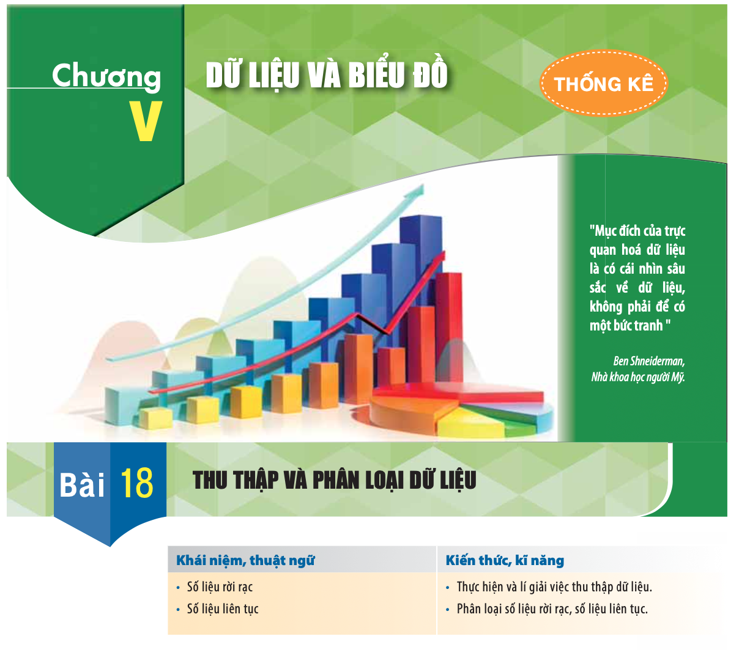
PHÂN TÍCH
TIẾT DẠY MINH HOẠ
V
Tên bài học và phần định hướng

Slide 40
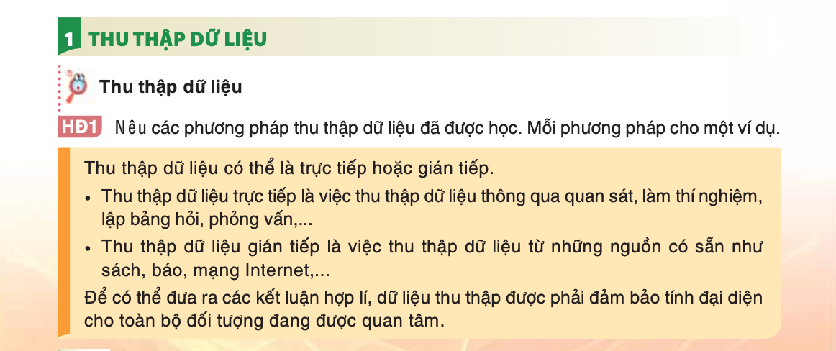
Dạy học khái niệm Thu thập dữ liệu
Hoạt động hình thành kiến thức
Khung kiến thức

Slide 41
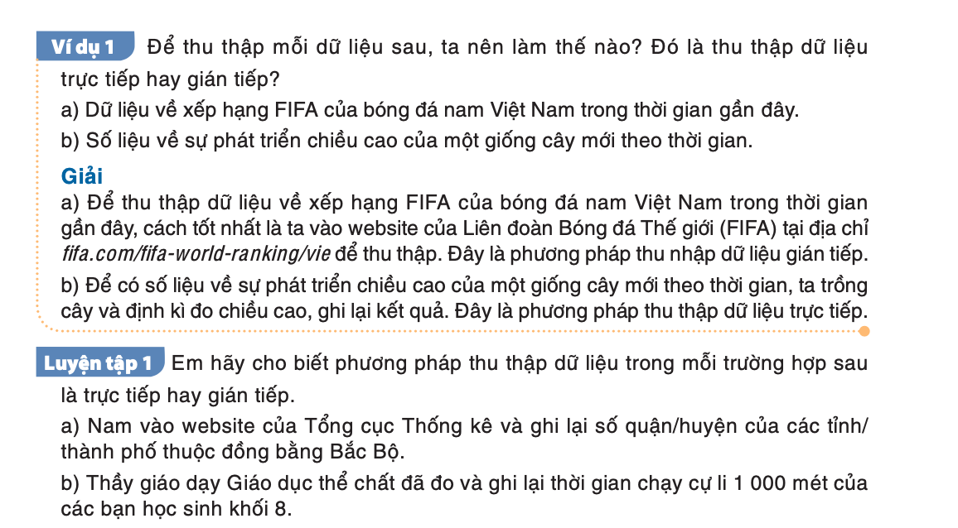
Ví dụ (mẫu)
Luyện tập

Slide 42
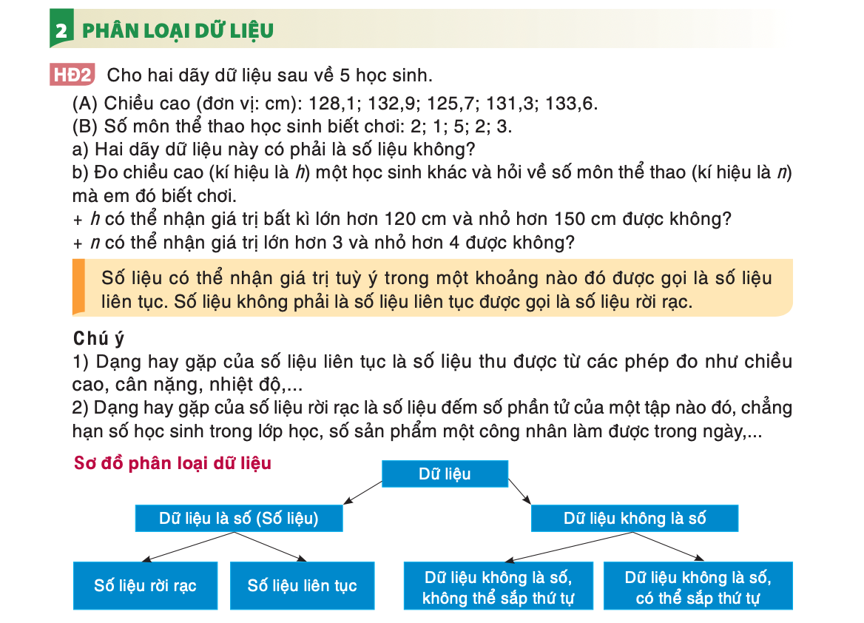
Dạy học quy tắc Phân loại dữ liệu
Hoạt động hình thành kiến thức
Khung kiến thức

Slide 43
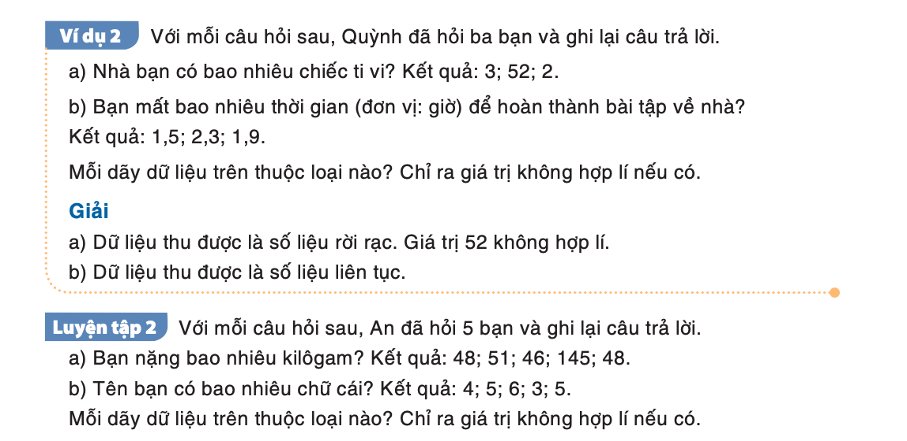
Ví dụ (mẫu)
Luyện tập

Slide 44
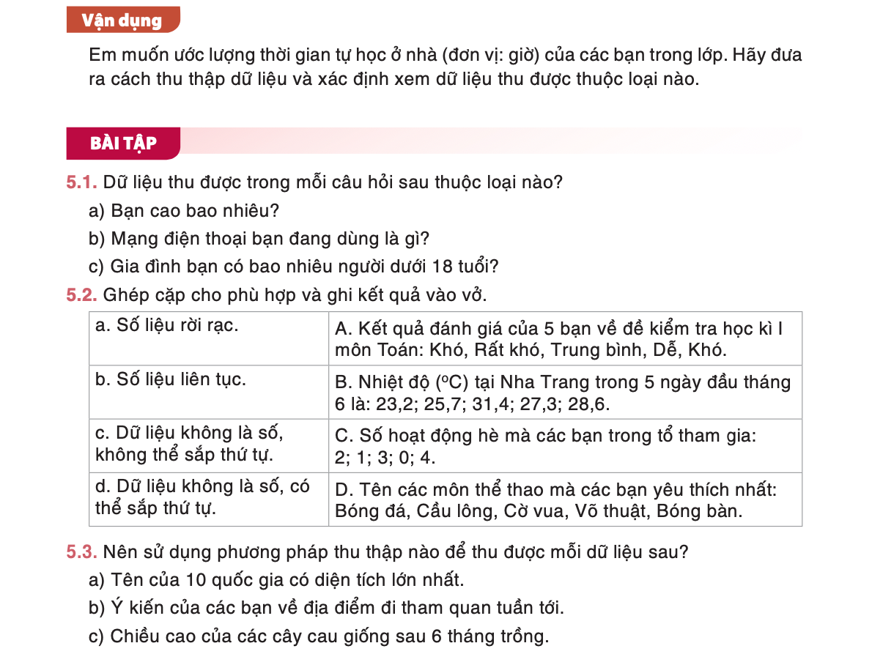
Vận dụng
Bài tập cuối bài học

Slide 45

TRÂN TRỌNG CẢM ƠN!

